Slide 1

Guide Document
Version octobre 2023

Slide 2
Nouveautés Août 2023 (MES 16)
Validation du statut de confidentialité de la synthèse du profil médical pour les usagers ayant la confidentialité par défaut à masqué.
Versions antérieures
Version Mai 2023 (MES 12)
  Possibilité de créer un dossier lors du déplacement depuis la liste des documents ;
  Évolution mineure lors de la suppression des Directives anticipées ;
  Maintien du filtre appliqué suite à la consultation d’un document ;
  Affichage des documents au format TXT.
Version Avril 2023 (MES 11)
  Possibilité de renommer ses dossiers ;
  Ajout de la pop-in d’avertissement sur les risques liés au téléchargement d’un document ;
  Évolution du fonctionnement des filtres
Version Mars 2023 (MES 10)
  Sélection de multiples documents à la fois donnant accès aux actions de déplacement et suppression ;
  Signaler un problème sur un document ;
  Partager un document avec sa pharmacie.
Version Décembre 2022 (MES 08)
  Refonte de la pop-in permettant de lier des documents à un dossier, un élément du profil médical ou un message.
Version Novembre 2022 (MES 07)
  Refonte de la page Document pour regrouper les documents et les dossiers » dans le même tableau ;
  Retrait des onglets « Documents » et « Dossiers ».
Version septembre 2022 (MES 06)
  Possibilité de renseigner ses directives anticipées via un formulaire de saisie ;
  Ajout de plusieurs documents à un dossier via la pop-in de recherche de documents.

Slide 3
Présentation
Quel est l’objectif de la page Documents de Mon espace santé ?
L’objectif principal de la page Documents est de stocker et ranger les documents de santé afin de permettre un meilleur suivi de la santé de l’utilisateur.
La page Documents est accessible depuis n’importe quelle page à partir du menu en haut de l’écran
La partie Documents de Mon espace santé permet de
Stocker les documents envoyés par les PS ou ceux déposés par l’utilisateur
De télécharger et/ou de visualiser les documents présents sur Mon espace santé
De ranger ses documents et ceux déposés par les PS à l’aide de dossiers.

Slide 4

Document
Page d’accueil et mes documents

Slide 5
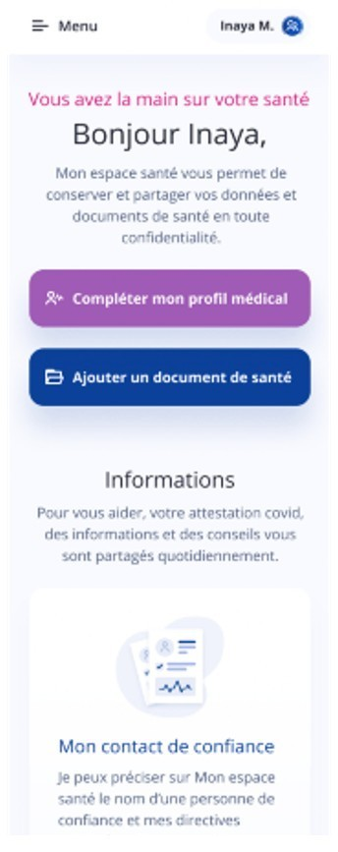
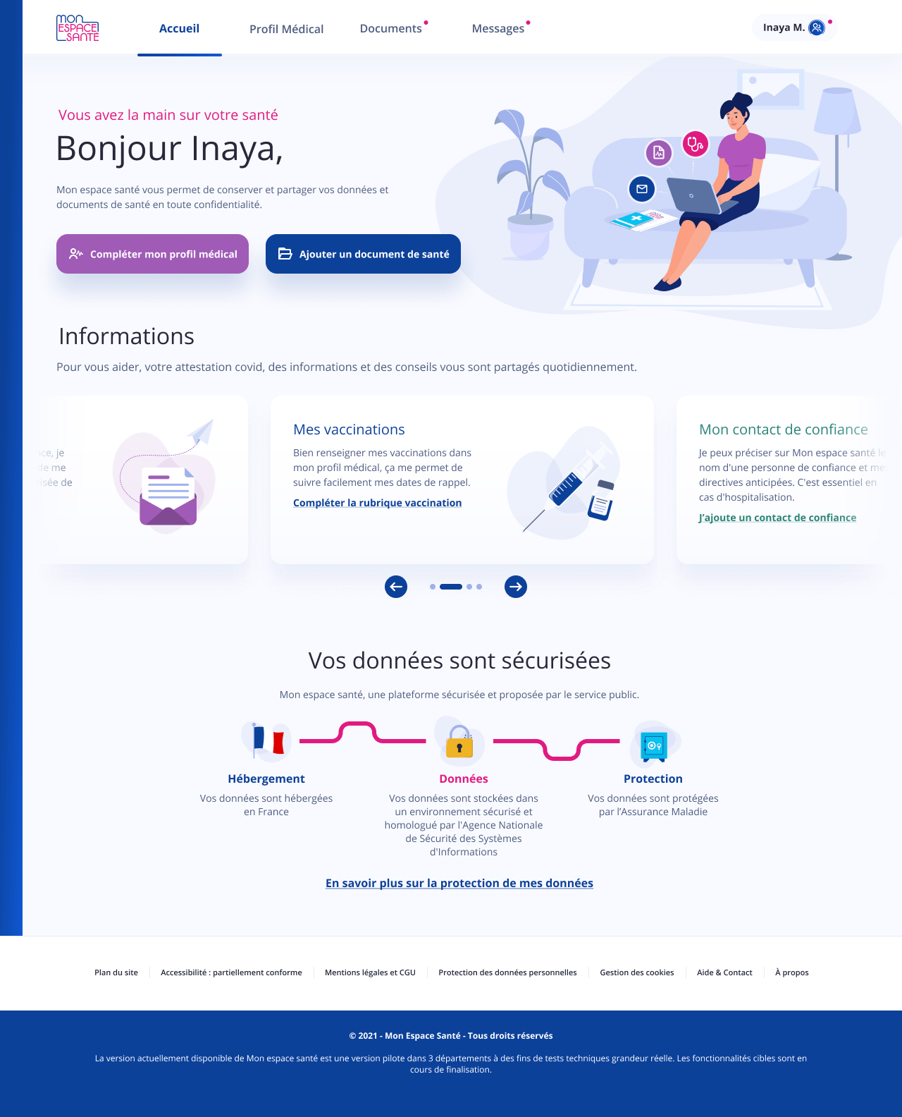
Comment accéder aux documents ?
À partir du menu pour la version mobile
À partir du bandeau en haut de l’écran pour la version ordinateur
Comment ajouter un document à partir de la page d’accueil ?
En cliquant sur le bouton « Ajouter un document de santé »
Comment identifier la présence de nouveaux documents ?
La pastille rose sur la rubrique Documents indique la présence de nouveaux documents déposés par les professionnels de santé.
Page d’accueil

Slide 6
Documents
La page Documents

Slide 7
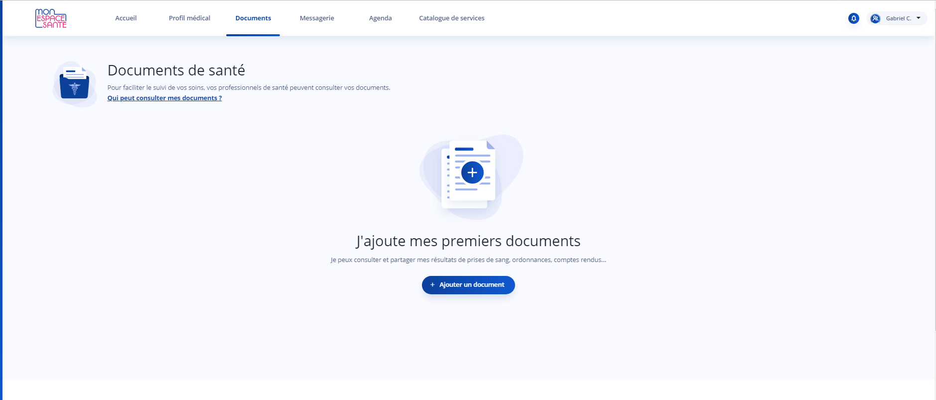
Lors du premier accès à la page Documents (hors usagers possédant un DMP alimenté en amont de la création de son profil « Mon espace santé ») :
Aucun document n’est disponible ;
Aucun dossier n’est disponible ;
Il est possible d’ajouter vos documents en cliquant sur le bouton « + Ajouter un document».
Page document – liste vide

Slide 8
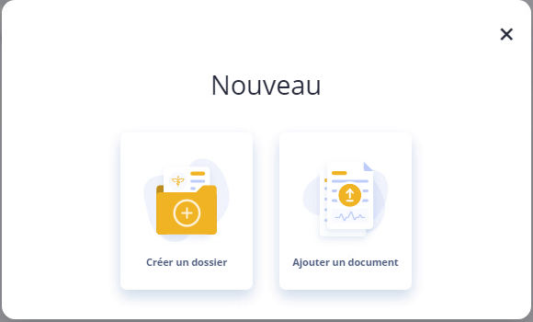
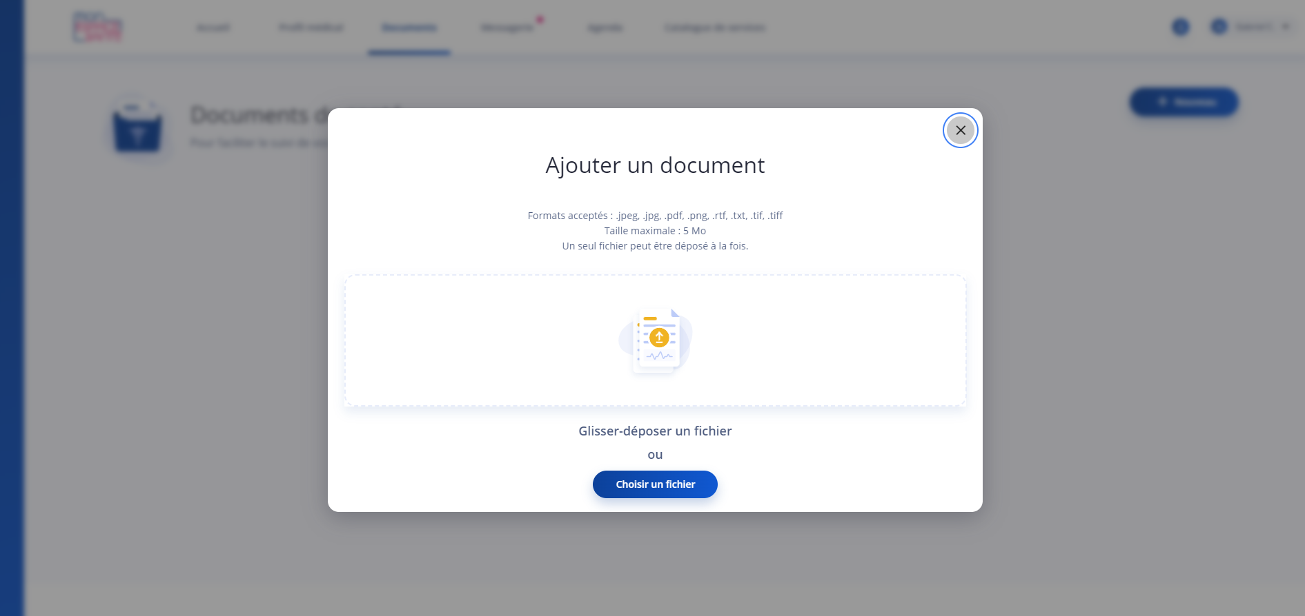
Au clic sur «+ Ajouter un document » l’usager peut télécharger un document en :
Glissant-déposant un document ;
Parcourant vos fichiers.
Taille et formats des documents acceptés :
Les documents doivent être aux formats JPG, PDF, PNG, TXT, RTF ou TIF ;
La taille maximale autorisée est de 5 Mo ;
Un message d’erreur apparait si le format ou la taille n’est pas conforme.
Ajout d’un document (1/2)

Slide 9
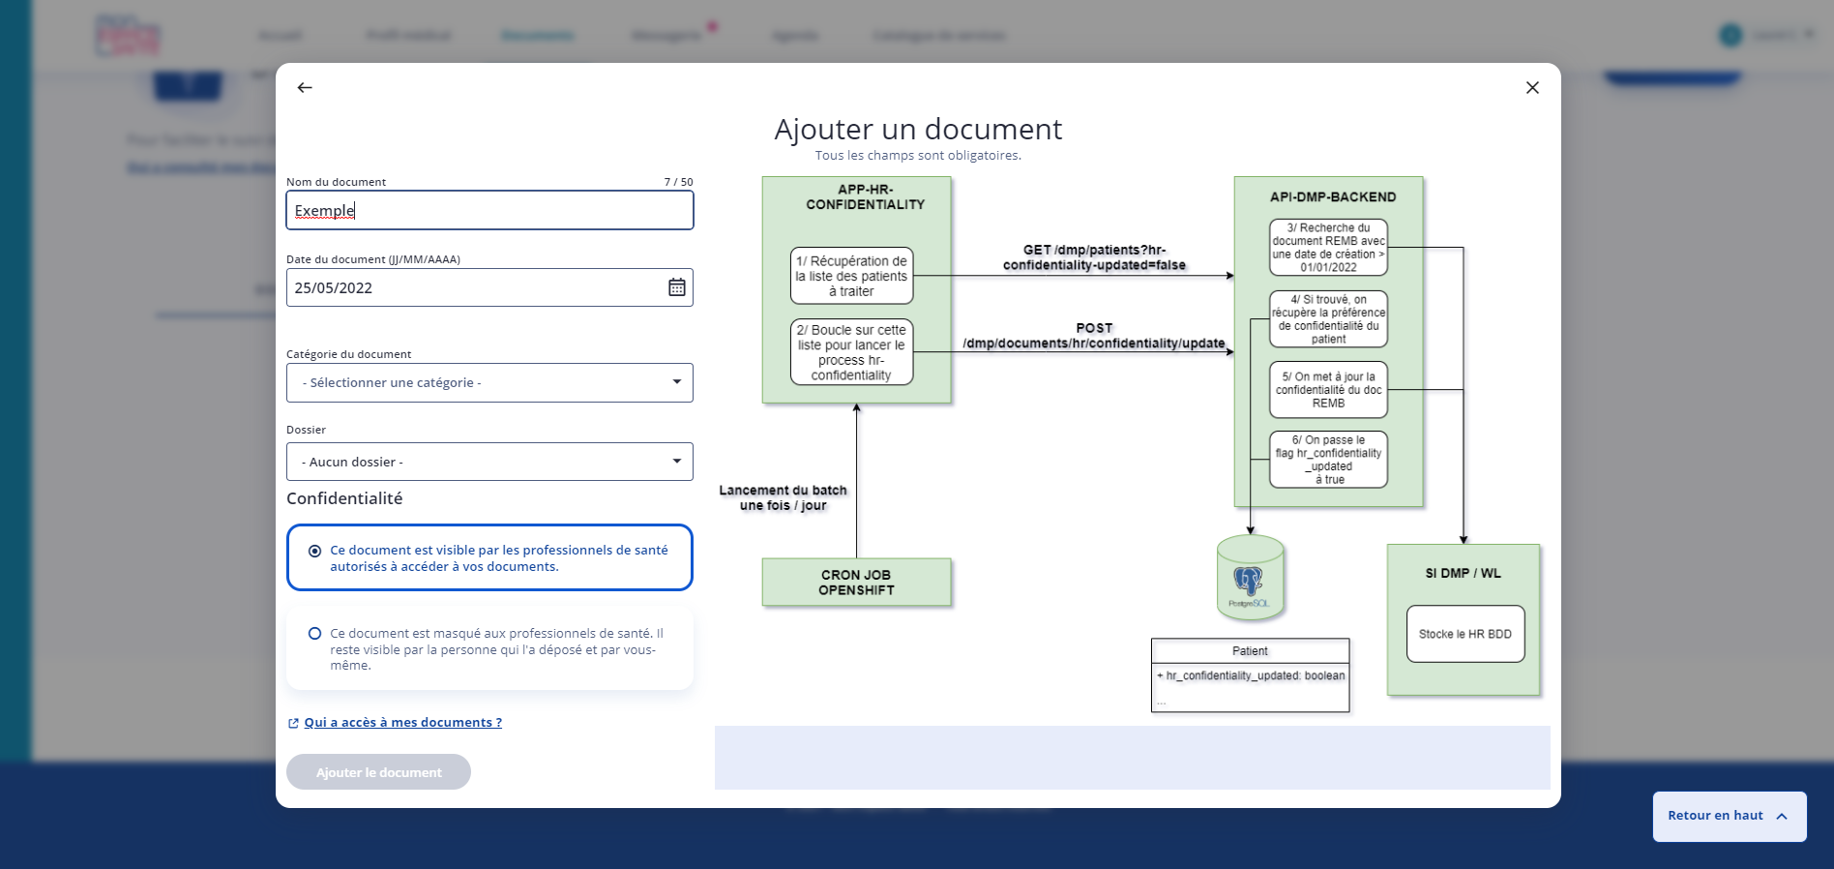
Après avoir choisi le document, les différents champs suivants s’affichent :
Le nom du document ;
La date du document (date du jour par défaut) ;
La catégorie du document qui sont : Ma santé en résumé, Ordonnances et soins, Radio, écho, scanner, IRM,… Résultats de biologie, Comptes rendus, Prévention et dépistage, Certificats médicaux, Pièces administratives, Autres documents ;
Le dossier dans lequel le document est rangé (aucun dossier par défaut) ;
  La confidentialité du document : affichée suivant le choix fait par l’utilisateur dans ses paramètres, ou par défaut visible. Elle est modifiable par l’usager lors de l’ajout du document.
  L’usager peut également accéder à une page d’information sur les destinataires des données.
Document exemple.
Ajout d’un document (2/2)

Slide 10
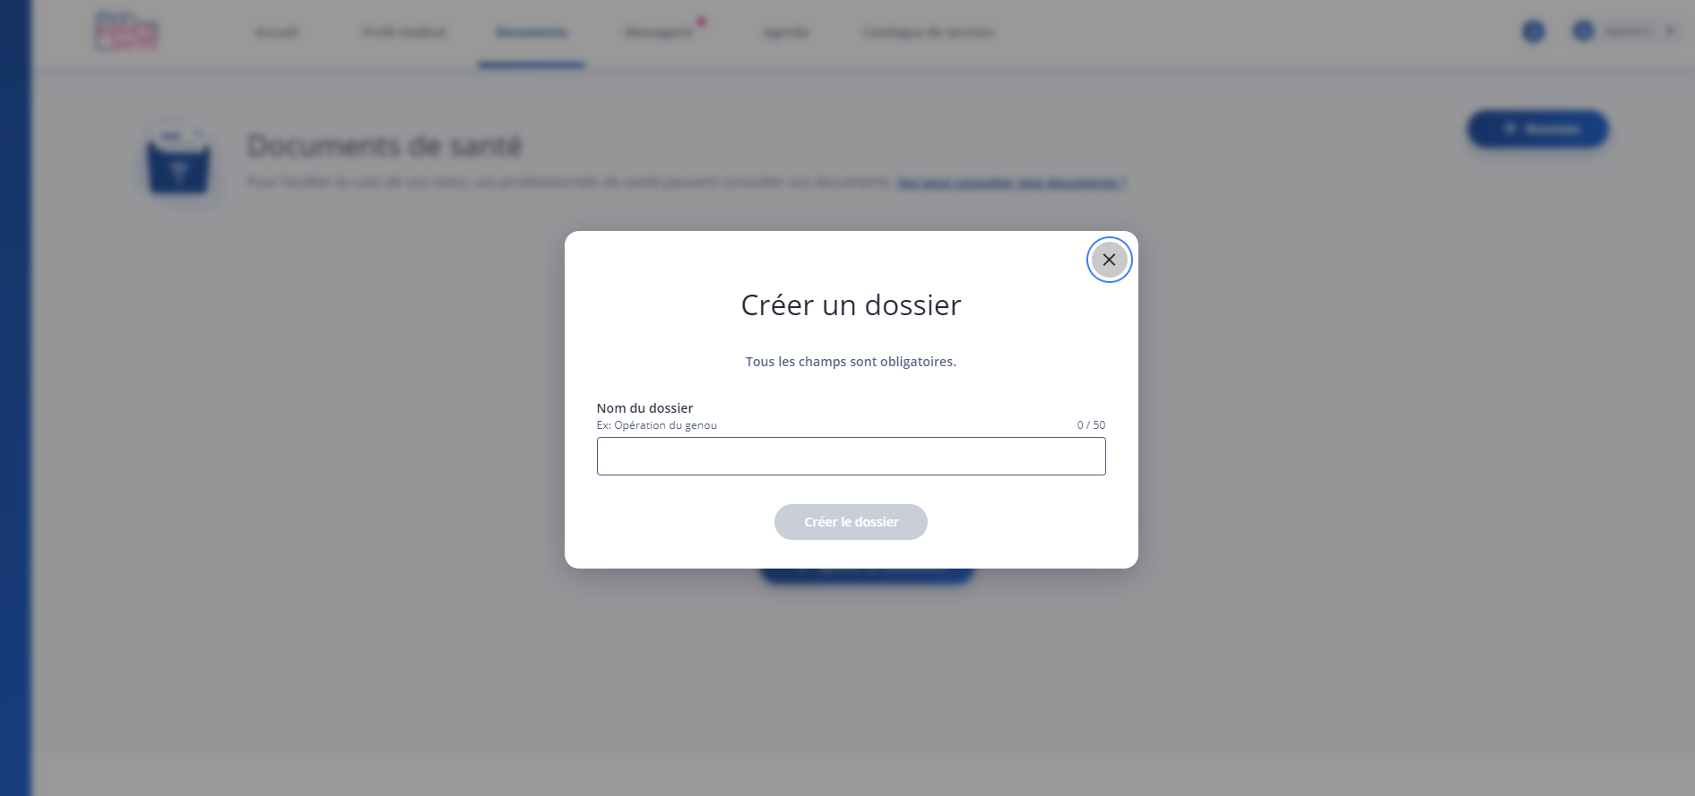
Au clic sur « + Nouveau » et sur « Créer un dossier » l’usager peut créer un dossier en renseignant le nom souhaité et en cliquant sur « Créer un dossier ».
Ajout d’un dossier

Slide 11
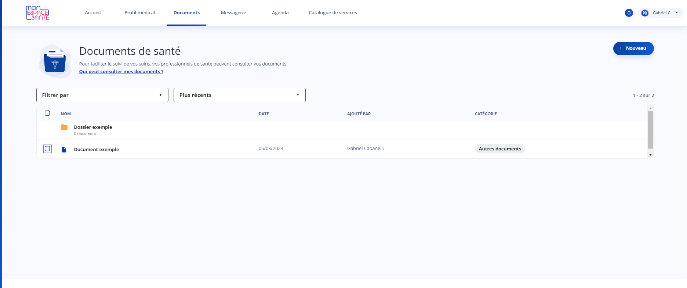
À partir de la page « Documents », il est possible de :
En haut de page :
Voir qui peut consulter les documents via un lien vers une page des paramètres de compte ;
Ajouter un document ou un dossier (+ Nouveau);
Dans le tableau :
Voir la liste des dossiers (et le nombre de documents classés dans chaque dossier) ;
Voir la liste des documents non classés dans un dossier (avec le nom, la date, la personne ayant ajouté le document et la catégorie) ;
Consulter un document ou un dossier en cliquant dessus ;
Filtrer les documents par catégorie ;
Trier les documents par date, nom du document ou auteur ;
Sélectionner des documents pour les déplacer/les supprimer.
Les documents déjà classés dans un dossier ne sont pas affichés dans la liste des documents.
Page principale

Slide 12
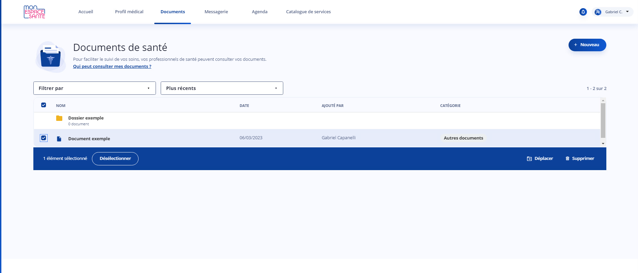
Suite à la sélection d’un ou plusieurs documents la barre d’action s’affiche en bas du tableau.
Depuis la barre d’action l’usager peut déplacer ou supprimer plusieurs documents à la fois.
La barre d’action s’affiche dès la sélection d’un document ;
L’usager peut sélectionner l’intégralité des documents affichés en cliquant sur la checkbox dans l’entête du tableau ;
L’usager peut désélectionner l’intégralité de ses documents depuis le bouton « Désélectionner » dans la barre d’action ;
L’usager peut sélectionner tout les documents affichés sur la page ;
L’usager ne peut pas sélectionner de dossier ;
A la navigation sur une autre page la sélection de l’usager est réinitialisée.
Page principale

Slide 13
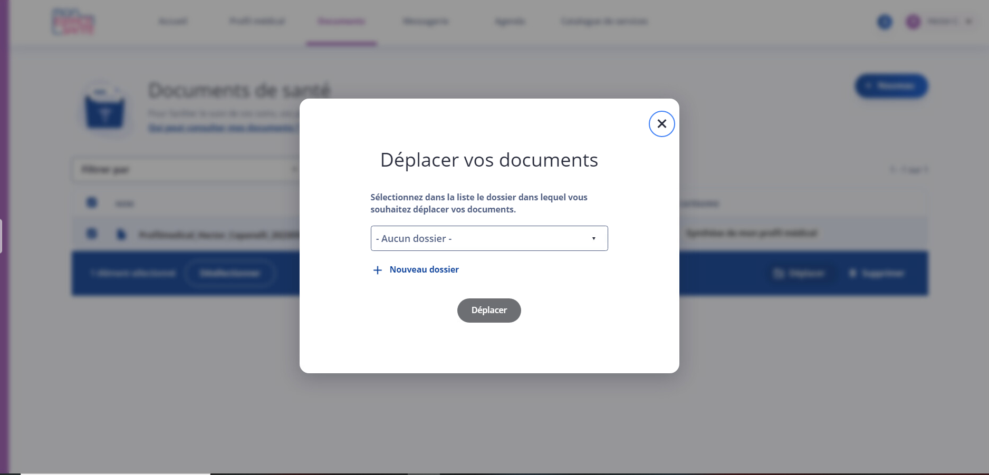
Suite au clic sur « Déplacer » dans la barre d’action l’usager peut :
Choisir un dossier parmi sa liste de dossiers préexistant
Créer un nouveau dossier.
L’usager peut déplacer jusqu’à 50 documents à la fois.
Page principale

Slide 14
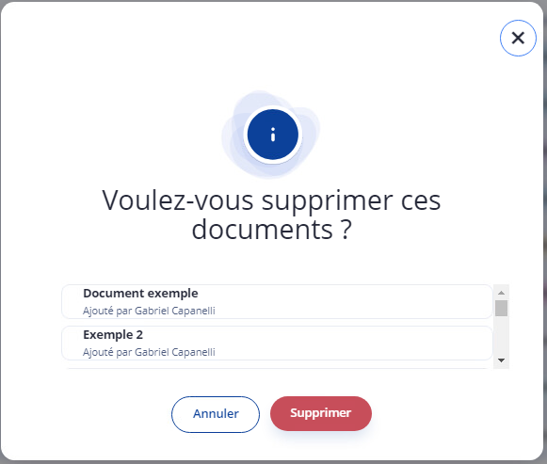
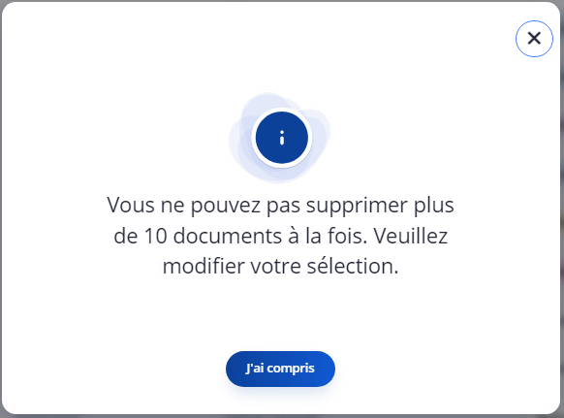
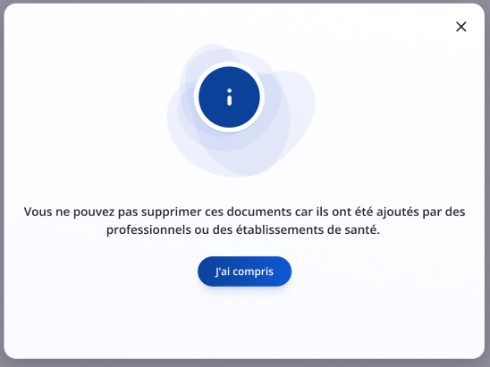
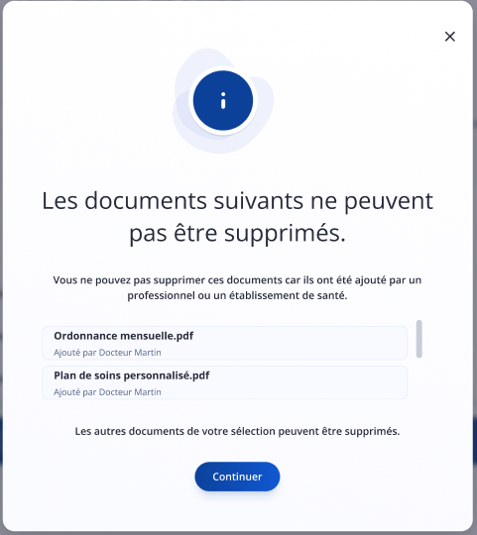
Suite au clic sur « Supprimer » dans la barre d’action, une pop-in de suppression sera affichée à l’usager selon le nombre de documents sélectionnés et le type d’auteur des documents.
Si l’usager sélectionne moins de 10 documents dont il est auteur, une pop-in listant les documents sélectionnés s’affiche et l’usager a la possibilité de les supprimer ;
Si l’usager sélectionne plus de 10 documents dont il est auteur, une pop-in lui indiquant qu’il ne peut pas supprimer plus de 10 documents à la fois s’affiche ;
Si l’usager sélectionne uniquement des documents dont il n’est pas auteur, une pop-in l’informant qu’il ne peut pas supprimer ces documents s’affiche ;
Si l’usager sélectionne des documents dont il n’est pas auteur et moins de 10 documents dont il est auteur, une première pop-in lui indiquant quels documents il ne peut pas supprimer s’affiche, puis la pop-in lui permettant la suppression des autres documents s’affiche.
Cas 1
Cas 2
Page principale
Cas 3
Cas 4, suivi du cas 1

Slide 15
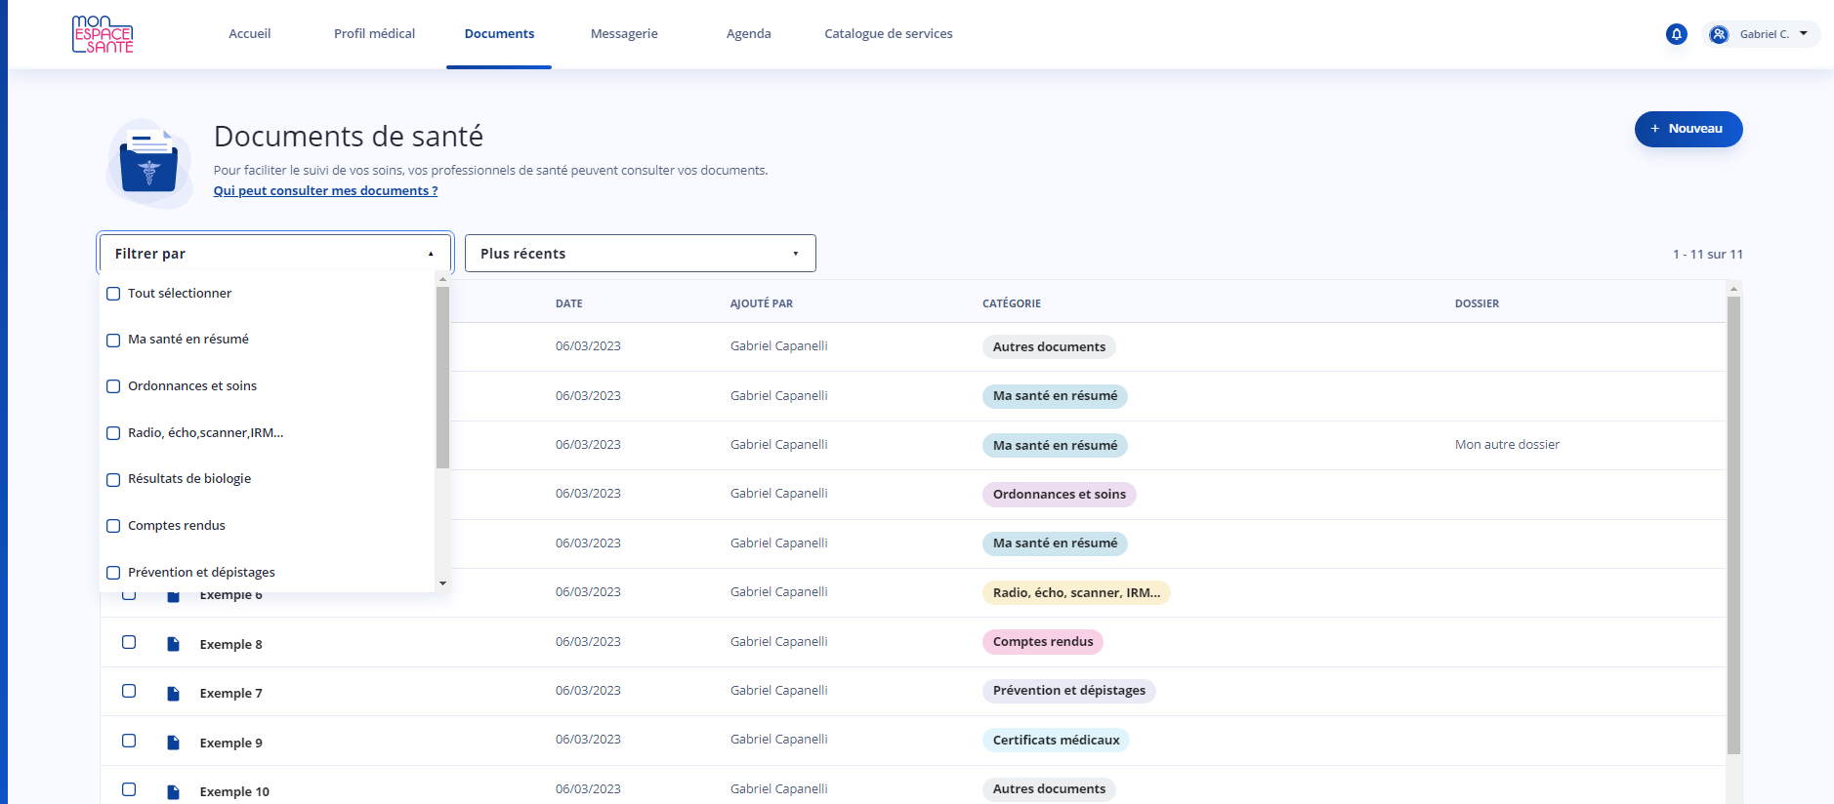
En cliquant sur « filtrer par » il est possible de visualiser les différentes catégories de documents :
Ma santé en résumé
Ordonnances et soins
Radio, écho, scanner, IRM
Résultats de biologie
Comptes rendus
Prévention et dépistage
Certificats médicaux
Synthèse du profil médical
Pièces administratives
Autres documents
Après avoir filtré :
Tous les documents correspondant aux filtres appliqués sont affichés;
Il est possible de supprimer le filtre en cliquant sur « Réinitialiser » ;
« Aucun document trouvé » s’affiche si la catégorie choisie ne contient pas de documents ;
Le filtre est conservé à la consultation d’un document.
Filtrer par une ou plusieurs catégories

Slide 16
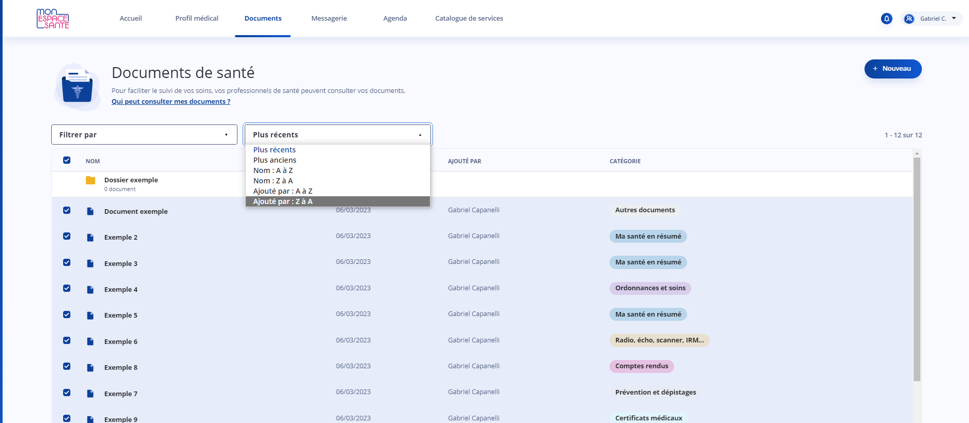
En cliquant sur « Trier par », il est possible de visualiser les différents tris proposés de documents :
Par date
Par nom du document
Par nom de la personne qui l’a ajouté
Après avoir trié :
Les documents sont affichés dans l’ordre du tri sélectionné
Il est possible de supprimer le tri en cliquant sur « Réinitialiser »
Seul le tri par nom s’applique aux dossiers.
Trier la liste des documents

Slide 17
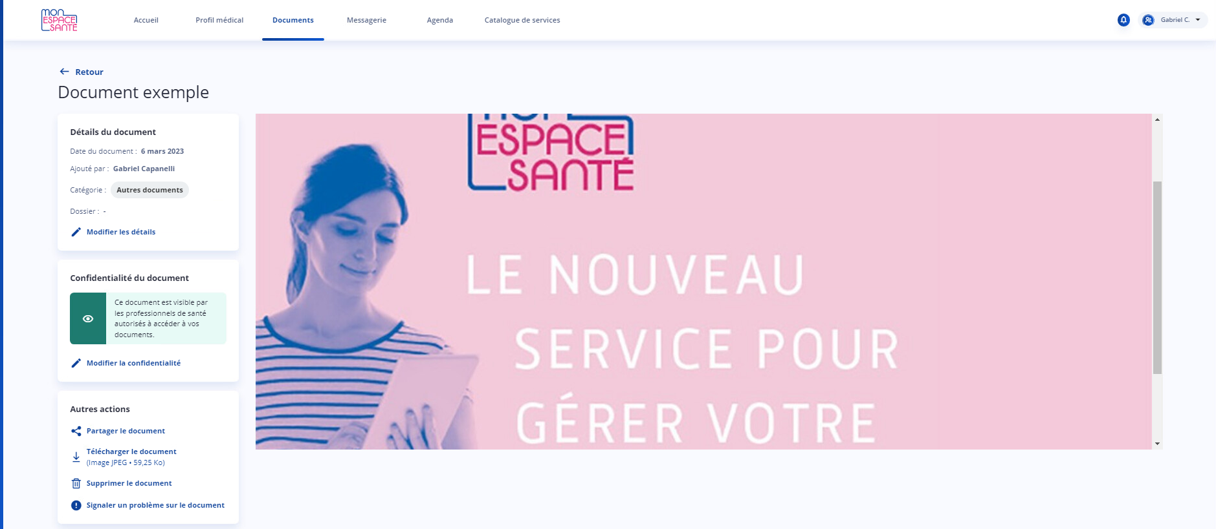
En cliquant sur un document il est possible de :
Visualiser le document s’il est au format PDF, JPG et TXT. Dans le cas où le document est dans un autre format, un message apparaît à la place de l’aperçu ;
Consulter et modifier les détails du document ;
Modifier la confidentialité du document ;
Partager le document via la messagerie (cf. book FT-UPS);
Télécharger le document ;
Signaler un problème sur le document.
Si le document a été ajouté par l’utilisateur, il peut également :
Modifier le nom, la date et la catégorie du document ;
Supprimer le document.
Actions possibles sur un document

Slide 18
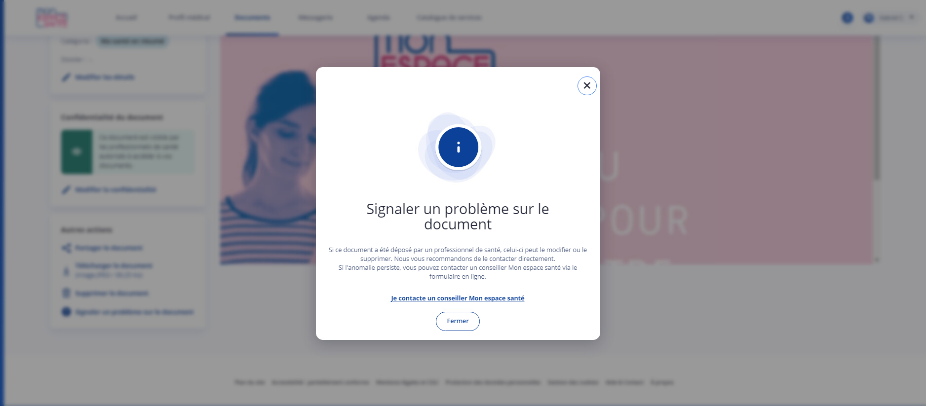
Au clic sur « Signaler un problème sur le document » une pop-in informative s’affiche indiquant à l’usager la procédure à suivre.
Depuis cette pop-in l’usager peut accéder au formulaire de contact des agents du support MES.
Actions possibles sur un document

Slide 19
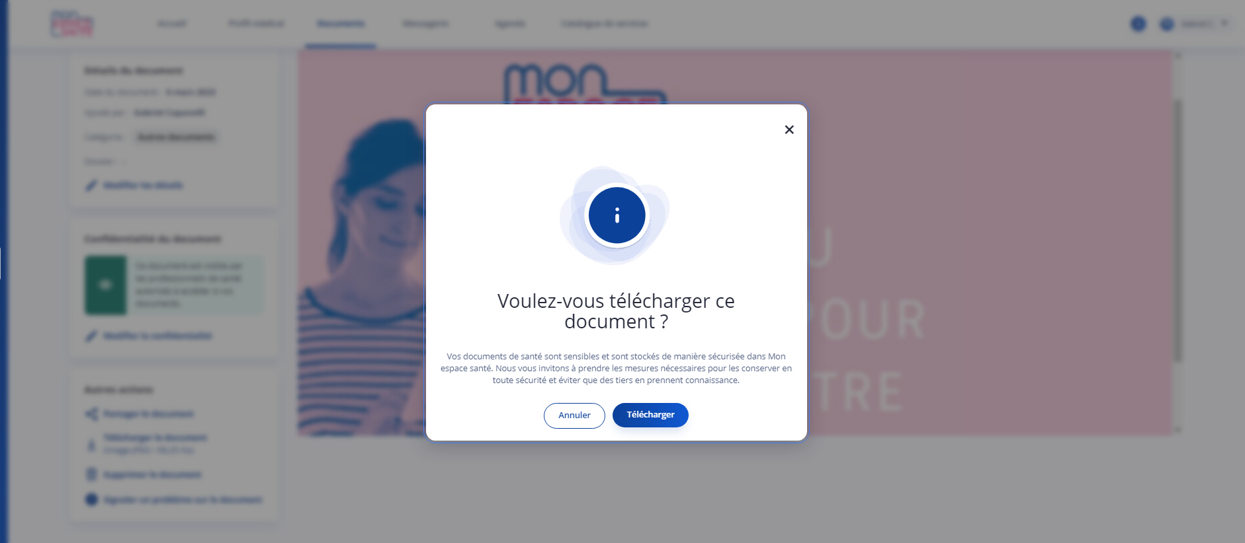
Au clic sur « Télécharger le document » une pop-in informative s’affiche indiquant à l’usager les risques liés au téléchargement de son document.
Au clic sur le bouton « Télécharger », le document est téléchargé sur l’appareil de l’usager.
Actions possibles sur un document

Slide 20
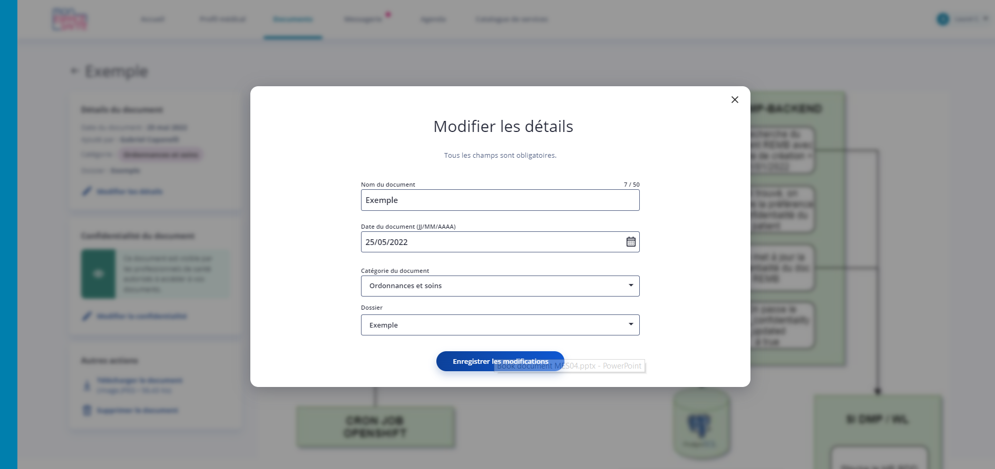
Après avoir cliqué sur « Modifier les détails», il est possible de modifier les champs suivants :
Nom du document ;
Date du document ;
Catégorie du document ;
Le dossier dans lequel le document est rangé.
Puis cliquer sur « valider »
Il est possible d’annuler la modification en cliquant sur la croix en haut à droite
Si l’usager n’est pas l’auteur du document, il pourra uniquement modifier le champ « Dossier »
Modification d’un document

Slide 21
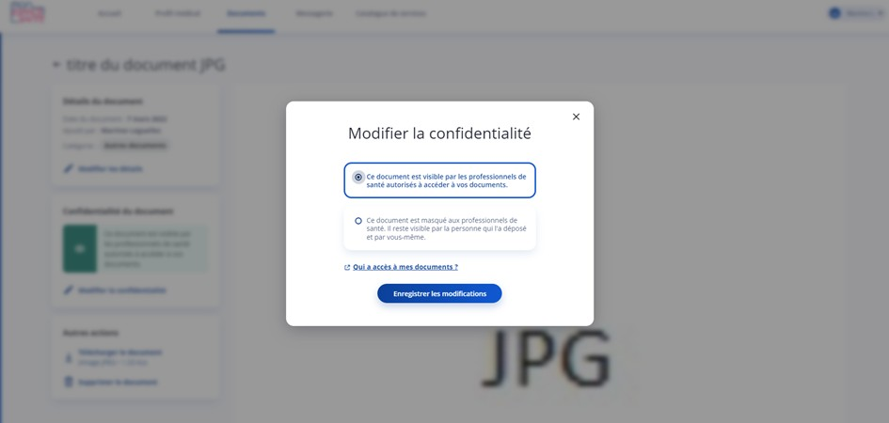
Après avoir cliqué sur « Modifier la confidentialité», il est possible de modifier la confidentialité
Puis cliquer sur « valider »
Il est possible d’annuler la modification en cliquant sur la croix en haut à droite
L’usager peut accéder à une page d’information sur les destinataires des données
Modification d’un document

Slide 22
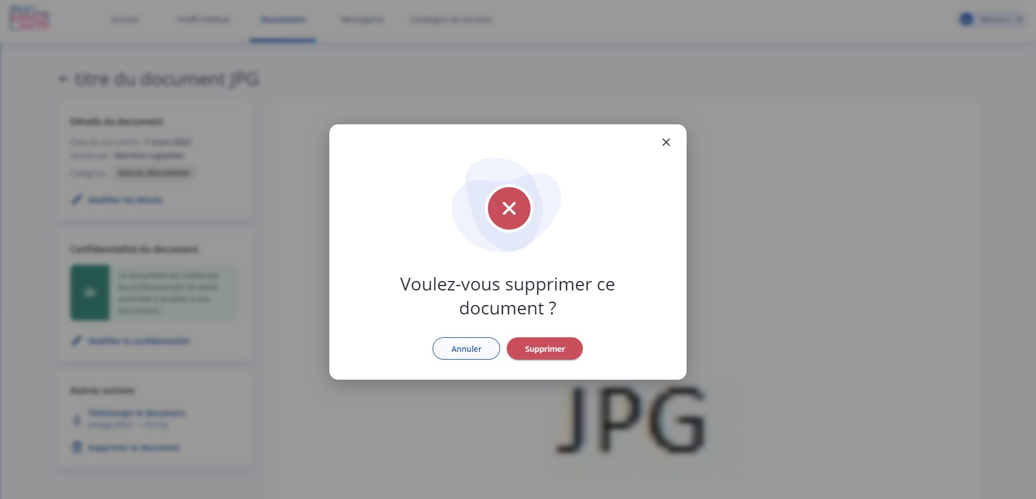
Après avoir cliqué sur le bouton « Supprimer », une pop-up apparaît afin de confirmer la suppression du document
Suppression d’un document

Slide 23
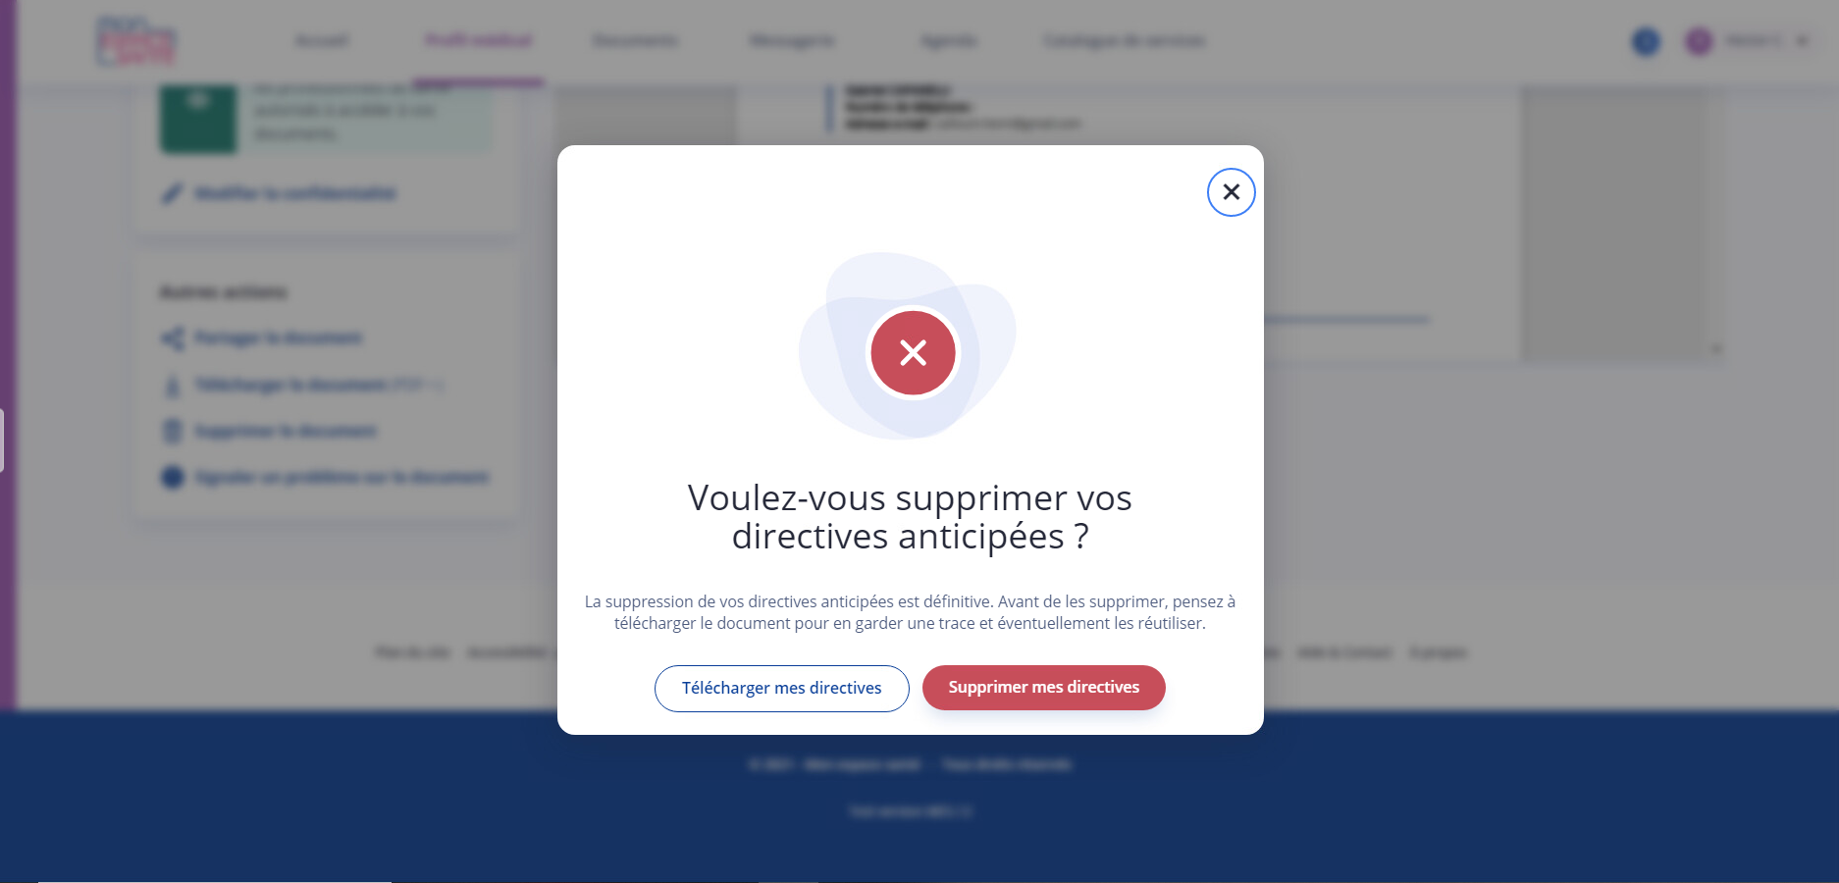
Après avoir cliqué sur le bouton « Supprimer », une pop-up apparaît afin de confirmer la suppression du document.
L’usager peut choisir de télécharger ses directives anticipées depuis cette pop-in avant de les supprimer.
Suppression des directives anticipées

Slide 24
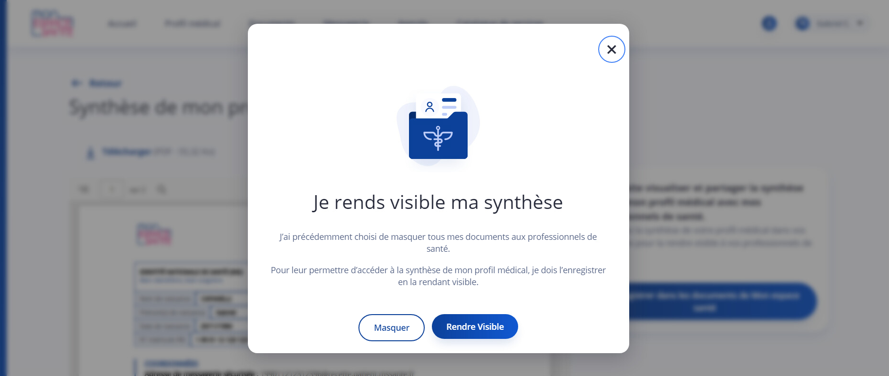
Nouveau
Pour les usagers ayant la confidentialité par défaut à masqué, suite à l’enregistrement de la synthèse du profil médical, une pop-up apparaît afin de confirmer la confidentialité du document.
L’usager peut choisir d’enregistrer sa synthèse au statut visible ou masqué aux professionnels de santé.
Validation de la confidentialité de la synthèse

Slide 25
Documents
Dossiers

Slide 26
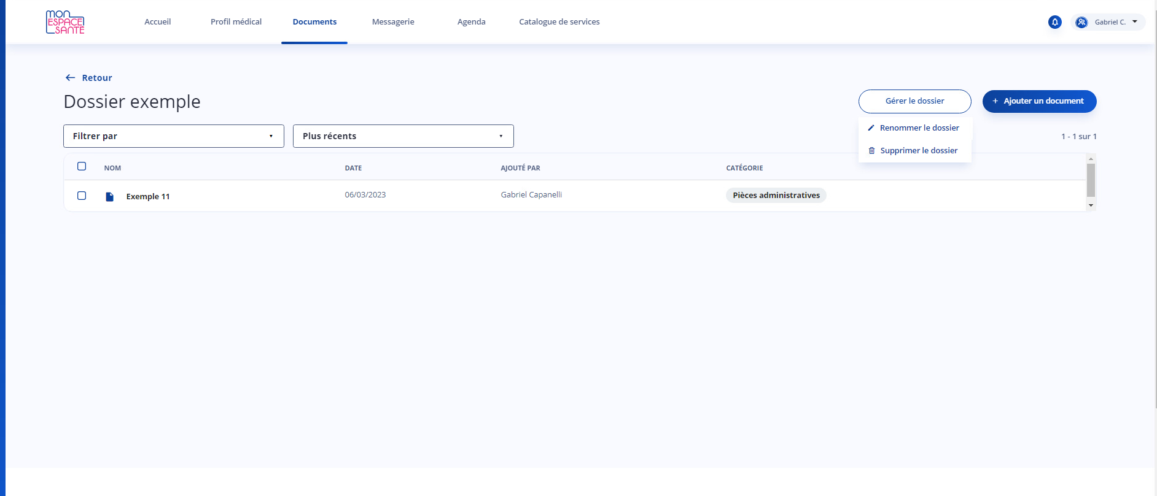
Lors de la consultation d’un dossier vide, l’usager peut :
Ajouter un ou plusieurs documents au dossier depuis le bouton d’ajout ;
Gérer le dossier.
Au clic sur Gérer le dossier, l’usager peut :
Renommer le dossier ;
Supprimer le dossier.
Consultation d’un dossier – dossier vide

Slide 27
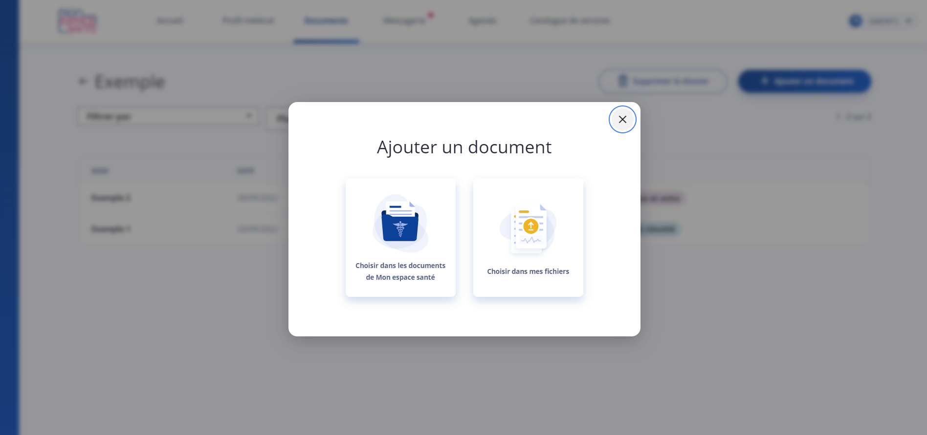
Au clic sur Ajouter un document l’usager peut:
Ajouter plusieurs documents MES au dossier à la fois – voir page suivante ;
Ajouter un document au dossier depuis ses fichiers.
L’ajout d’un document depuis ses fichiers s’effectue comme présenté précédemment, mais le champ « Dossier » est déjà prérempli avec le nom du dossier depuis lequel l’ajout s’effectue.
Consultation d’un dossier –Ajout de documents

Slide 28
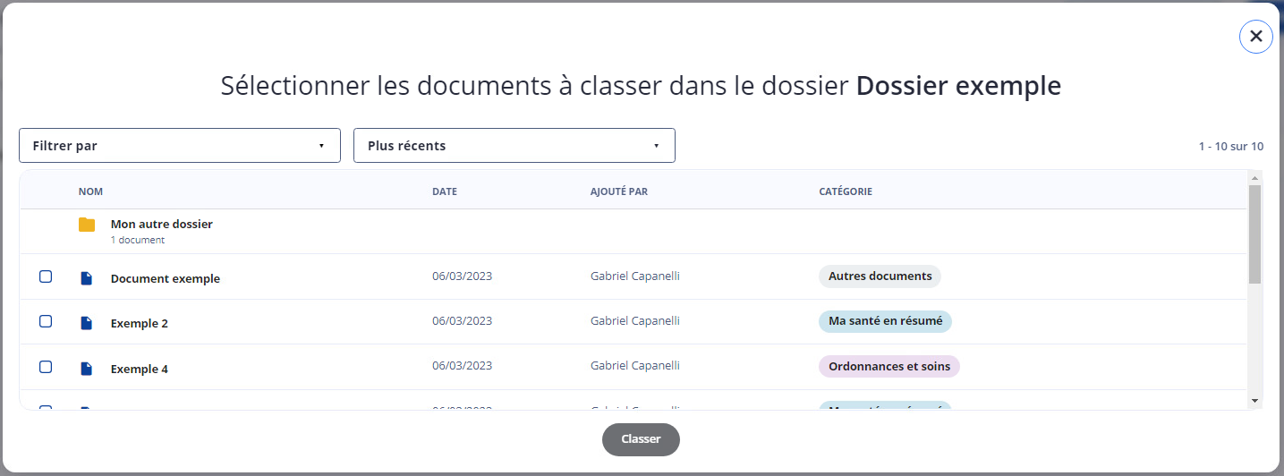
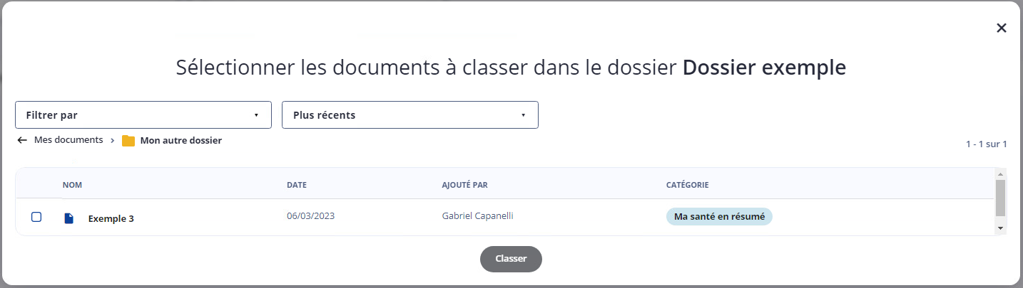
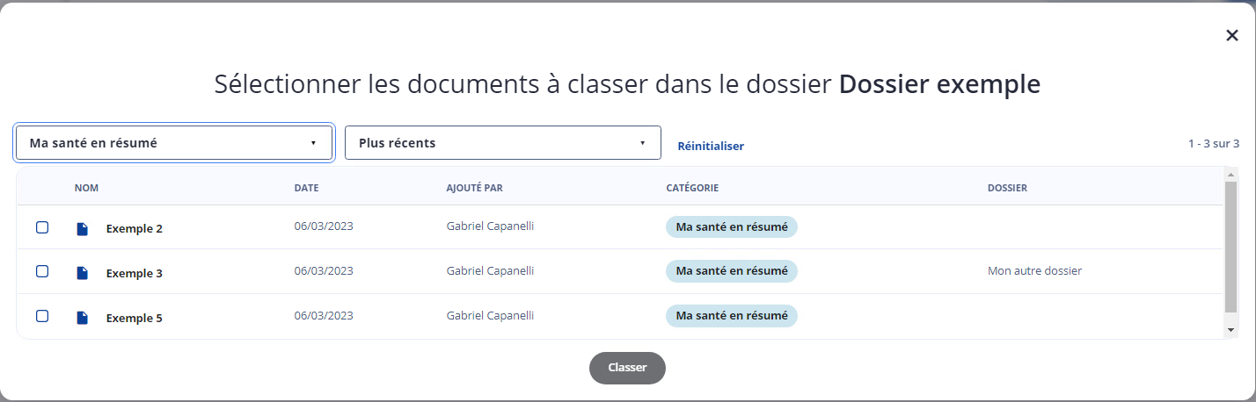
Au clic sur « Choisir dans les documents de Mon espace santé » l’usager peut choisir de lier un ou plusieurs documents à son dossier.
Depuis cette pop-in l’usager peut :
Voir la liste des documents et des dossiers ;
Consulter un dossier afin d’y sélectionner des documents ;
Appliquer des filtres et des tris (à l’application d’un filtre, une colonne « Dossier » s’affiche) ;
Sélectionner les documents à lier au dossier.
Si un document est déjà présent dans un autre dossier alors celui-ci sera déplacé dans le nouveau dossier et n’apparaitra plus dans le dossier auquel il était lié précédemment.
Consultation d’un dossier –ajout de documents

Slide 29
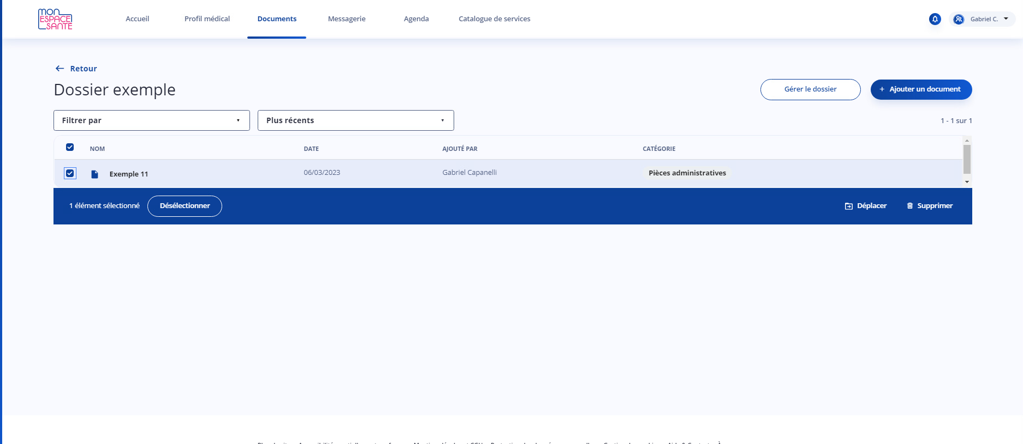
Lors de la consultation d’un dossier contenant des documents, l’usager peut :
Voir la liste des documents liés à ce dossier ;
Visualiser un document en cliquant dessus ;
Ajouter un document ;
Filtrer les documents par catégories ;
Trier les documents par date, nom du document ou de la personne qui l’a ajouté ;
Modifier, supprimer ou télécharger son document depuis l’écran de consultation du document;
Utiliser les actions multiples présentes sur la page document.
Consultation d’un dossier

Slide 30
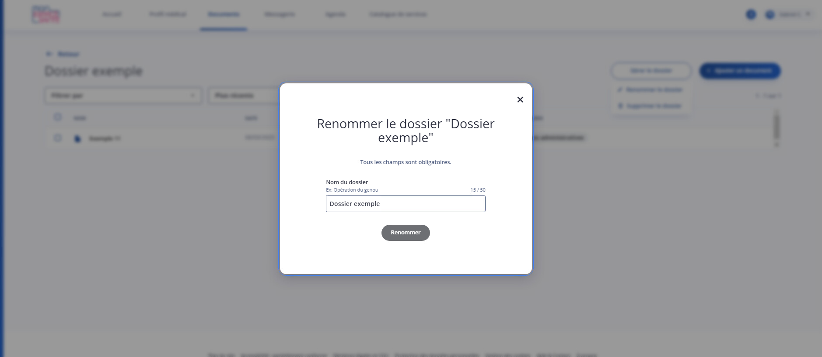
Après avoir cliqué sur le bouton « Renommer le dossier », une pop-in apparaît permettant de renommer le dossier.
Renommage d’un dossier

Slide 31
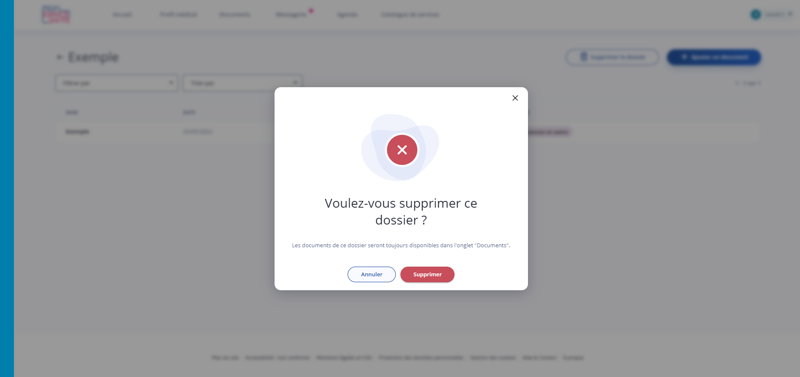
Après avoir cliqué sur le bouton « Supprimer le dossier», une pop-up apparaît afin de confirmer la suppression du dossier.
Les documents contenus dans le dossier ne sont pas supprimés et restent disponibles dans la liste des documents.
Suppression d’un dossier

Slide 32
Documents
Attestation vaccinale Covid-19

Slide 33
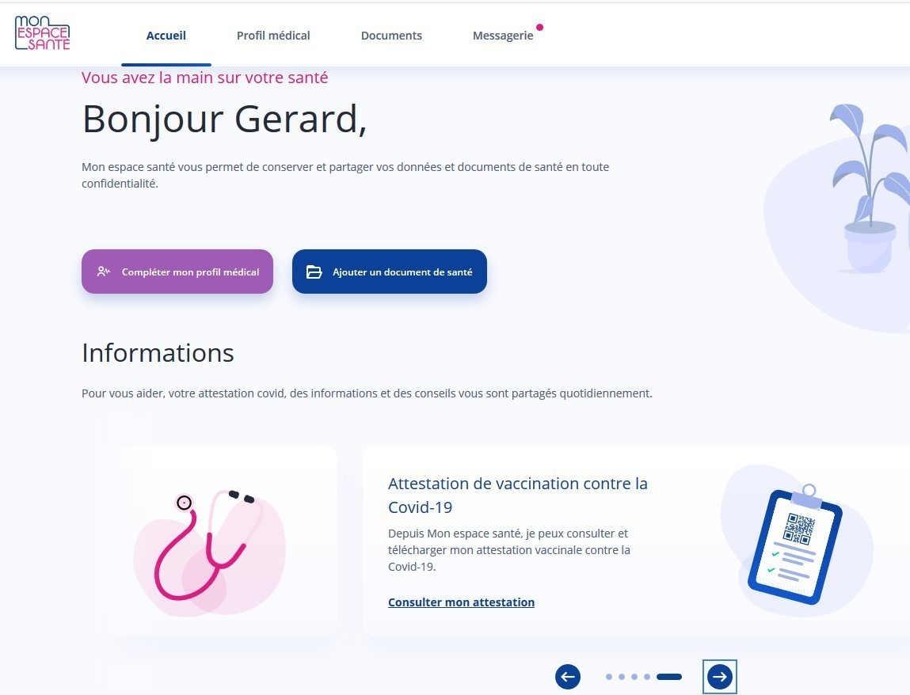
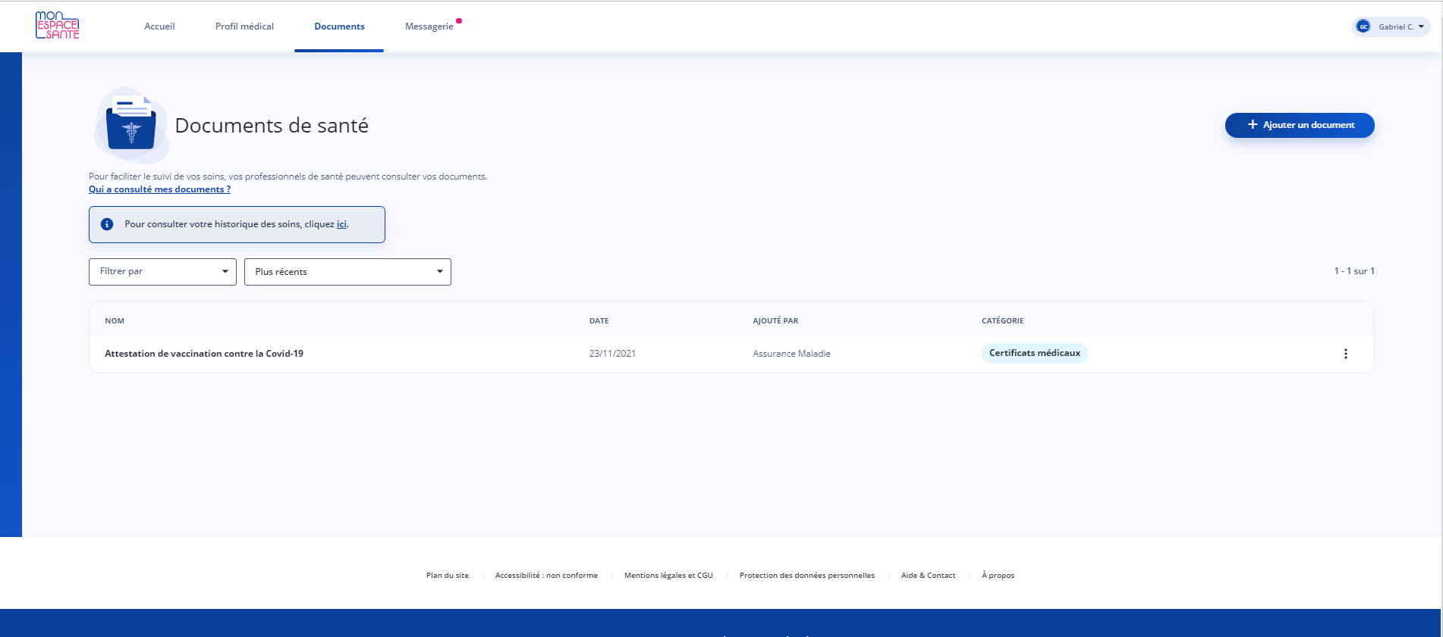
L'attestation de vaccination Covid-19 est ajoutée automatiquement à Mon espace santé pour les usagers ayant un schéma vaccinal terminé.
Elle est disponible dans les documents de l’usager, sous la catégorie « Certificats médicaux » et sous le nom « Attestation de vaccination contre la Covid-19 ». Elle est également affichée au niveau de la page d’accueil.
Tout nouveau majeur peut récupérer son attestation dans son profil Mon espace santé et la mettre à jour.
Attestation vaccinale Covid-19

Slide 34
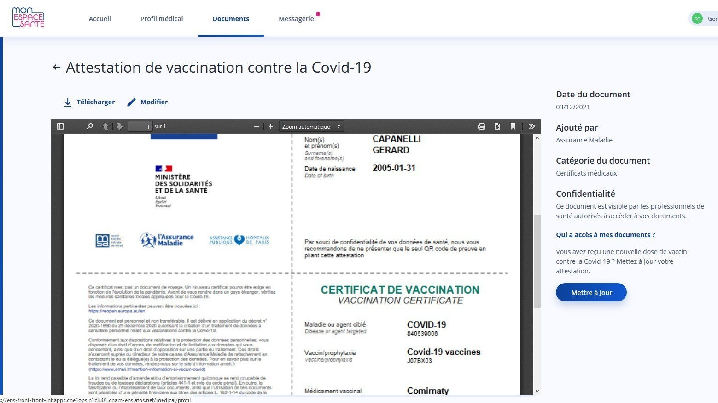
L’usager peut télécharger son attestation sur son appareil, modifier sa confidentialité, ou la mettre à jour.
Au clic sur « Mettre à jour », l’attestation de vaccination est actualisée. Cette mise à jour ne peut s’effectuer que toutes les 10 minutes.
Les usagers ayant reçu une nouvelle dose de vaccin sont invités à mettre à jour leur attestation (message affiché)
Un usager nouvellement majeur qui avait une attestation dans Mon espace santé en tant qu’ AD, pourra la retrouver dans son nouveau profil Mon espace santé en tant qu’OD. Il pourra la mettre à jour. (
Si le professionnel de santé a annulé la déclaration de vaccination et que l’usager clique sur « Mettre à jour » alors un message s’affiche : « La mise à jour de votre attestation sera disponible ultérieurement »
Attestation vaccinale Covid-19

Slide 35
Mise à jour le 05/10/2023

